Slide 1

游戏客户端T9职级面试陈述
李彦峰（zentiali）
IEG天美L2工作室OSGAME
客户端开发

Slide 2



个人经历
2014.12 寻仙手游项目组
客户端开发
2018.7 剑网三手游
客户端开发
2020.10 IEG 天美L2
客户端开发

Slide 3




Timeline
Unity自带的解决方案：以关键帧存储，内存不会对齐，占用空间大。
ACL压缩方案：以SIMD存储，通过分块压缩，去掉冗余数据。

Slide 4

ACL压缩原理
分块有损压缩解决方案

Slide 5
Unity自带的压缩算法
针对四元素进行压缩
存储在一个uint8的数组中，一个quaternion占4个uint8
包体减少，内存大小不会减少
Strip position curve or Strip scale curve
并不是压缩，只是去掉了冗余信息

Slide 6
项目压缩
减少没必要的关键帧
去掉冗余信息
文件浮点精度的压缩
只能减少包体大小
文件去除Scale曲线
去掉冗余信息，只能减少包体大小

Slide 7
项目本身动画问题
自走棋154个棋子、6000个动画
没做LOD
内存占用大
包体占用大
Unity自带压缩解压慢，不会解决内存大小问题

Slide 8
项目需求
减少内存
减少包体
减少耗时、解压速度快！
不破坏原始文件和工作流
尽可能小的改动

Slide 9
技术选型
ACL压缩
提供了现成的压缩库
质量损失可以接受
压缩率高
UE4项目中已经使用
量化和曲线拟合（UE4、LOL）
需要自己写或者移植UE4
质量损失明显
压缩率低

Slide 11
总结
现有压缩方案
ACL
由关键帧组成
可再次编辑
空间占用大
由求值之后的数据组成
不可再次编辑
空间占用很少

Slide 12
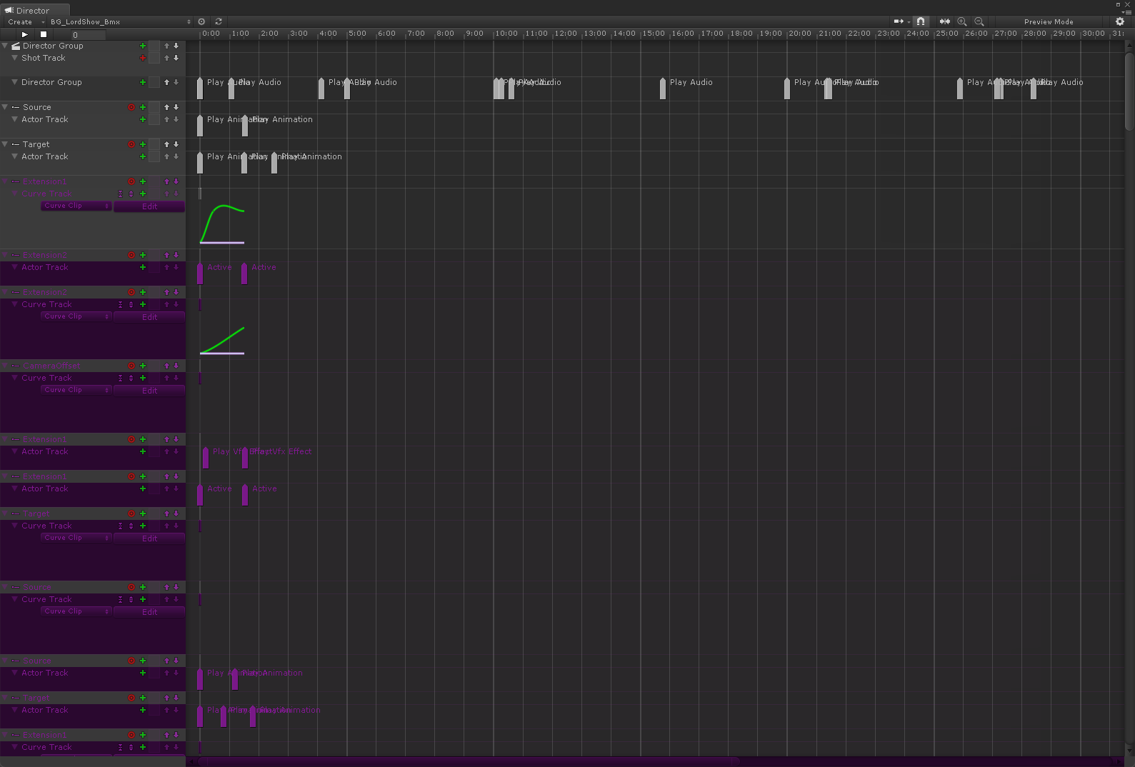
Timeline
Unity5.6没有Timeline，项目组需要研发一个Timeline
由Age演变而来
可以K曲线动画
轨道进行分组，绑定对象

Slide 13
UI特效
由于美术同学控制层级比较麻烦，需要在UI上渲染。
UI Particle System、UI Mesh、UI Line etc
本质是通过原生组件先渲染生成顶点索引颜色在写入UGUI workmesh

Slide 14
UE4 Zplan小游戏 换装系统
骨骼相同、蒙皮不同
区分不同部件
面部和躯干动画分离

Slide 15
UE4 Zplan闪耀音符自动化测试
基于UE4自动化系统
使用python书写
美术提交之后，流水线自动检测

